Slide 1
신호 및 시스템
2014313303
홍태하

Slide 2
개요
음성 신호를 입력 받아 파형을 그리고 임펄스, 사각형 펄스, 삼각파 등의 함수와 convolution sum을 구해 비교해본다.
다양한 파형을 직접 들어보고 어떻게 변화했는지 평가해본다.
여러 파형의 데이터를 어떻게 활용할 수 있을지 생각해본다.

Slide 3
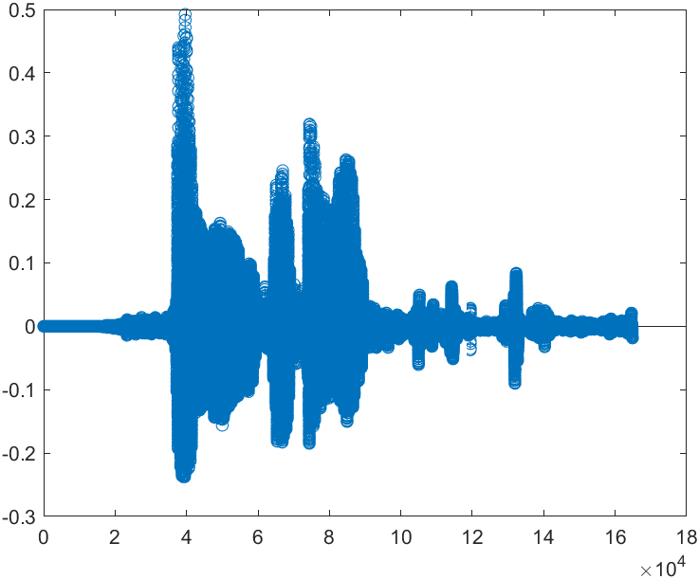

1-1. 음성신호 입력
음성신호를 입력하고 이산 시퀀스
데이터를 플로팅했다.

Slide 4
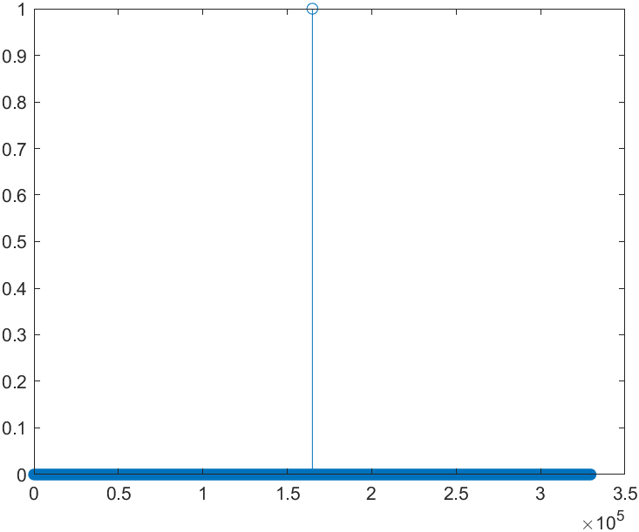
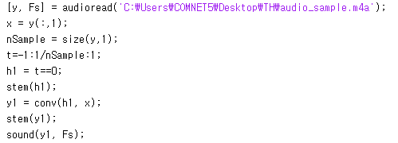
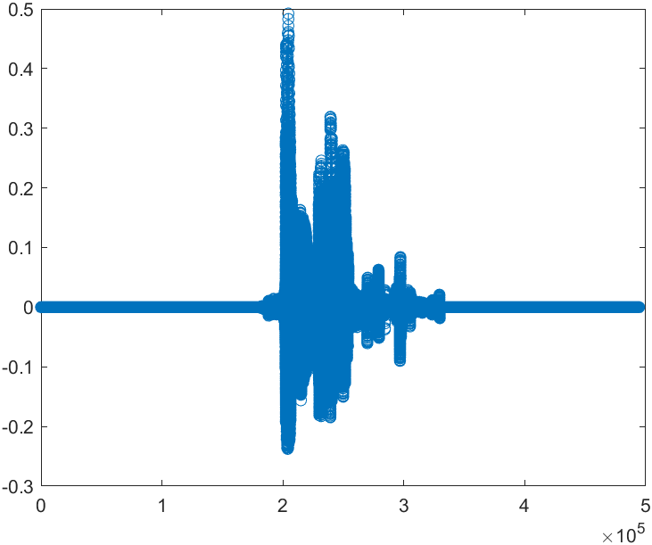
1-2. 임펄스 설정과 convolution sum
임펄스의 벡터 사이즈는 샘플 사이즈에 맞게 생성했다.
임펄스의 convolution sum은 원본과 비교해봤을 때 벡터 사이즈는 증가했지만 파형의 변화가 없었다.

Slide 5
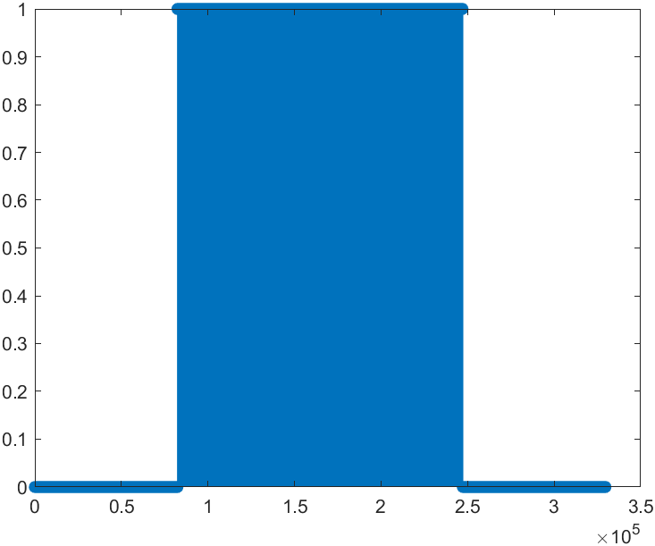
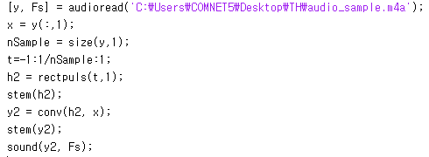
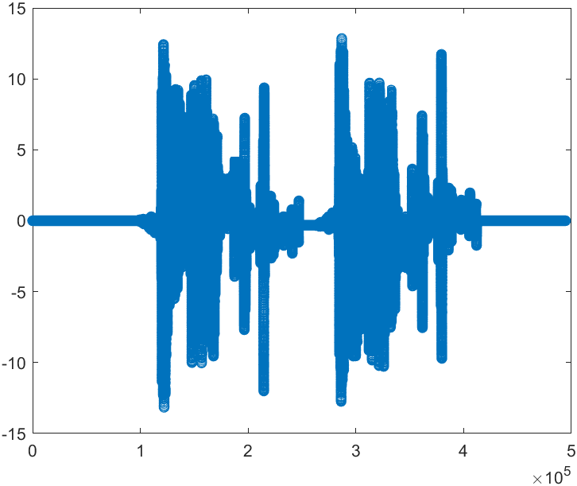
1-3. 사각형 펄스 설정과 convolution sum
사각형 펄스의 벡터 사이즈는 샘플 사이즈에 맞게 생성했다.
사각형 펄스의 convolution sum은 원본과 비교해봤을 때 진폭이 더 커졌고 벡터 사이즈도 증가했다. 또 원음의 파형이 2번 반복해서 나왔다.

Slide 6
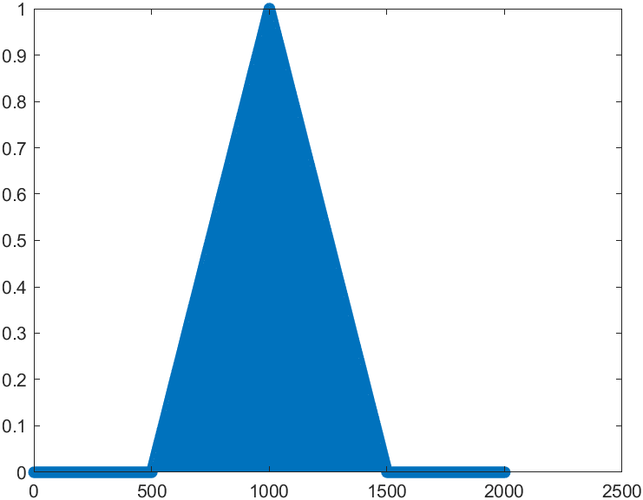
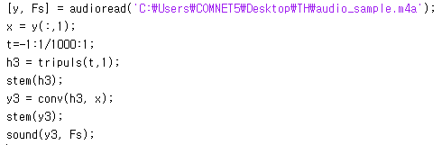
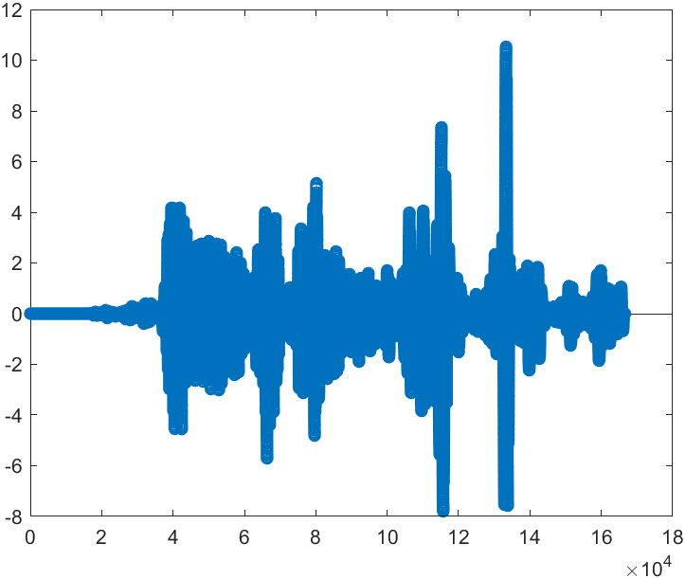
1-3. 삼각파 설정과 convolution sum
삼각파의 벡터 사이즈는 샘플 사이즈로 했을 때 소리가 거의 들리지 않고 지직거리는 소리만 나서 1000으로 임의 설정했다.
삼각파의 convolution sum은 원본과 비교해봤을 때 진폭이 더 커졌고 벡터 사이즈는 원본과 같았다. 또 파형이 원본과 많이 달라졌다.

Slide 7


1-4. 이동평균
N=10으로 이동평균하였다.
원본과 비교했을 때 진폭이 약간 작아졌지만 거의
동일한 모습의 파형이다.

Slide 8
2. 소리 품질 평가
원음 |  |  | ‘안녕하세요’라는 단어를 녹음하였다.
임펄스 |  |  | 원음과 같은 소리가 났다.
사각형 펄스 |  |  | 원본보다 소리가 많이 깨지고 웅웅거리는 소리가 났다. 소리가 2번 반복해서 들렸다.
삼각파 |  |  | 원본보다 소리가 작아지고 많이 뭉개졌다.
이동평균 |  |  | 원음보다 노이즈가 줄어들었다.

Slide 9
3. 활용 방안
특정 임펄스를 적용 했을 때 소리가 작아지거나 커졌다. 이를 활용하여 자라 안 들리던 소리를 복원하거나 너무 큰 소리를 작게 줄일 수 있을 것 같다.
음성을 변조시켜 나의 목소리를 상대방이 알아들을 수 없게 하고 싶을 때 사용할 수 있다. 익명성을 필요로 하는 상황에서 활용할 수 있다.
이동평균 기술을 이용해서 노이즈를 줄여 깔끔한 음을 뽑아낸다.

Slide 10
결론
음성 신호의 파형을 그려보고 여러 임펄스 신호에 따라 비교해보았다. 임펄스 신호에 따라 음성의 convolution sum 결과가 어떻게 변화하는지 파악할 수 있었다.
음성을 변화시킴에 따라 소리가 크거나 작아질 수도 있고 노이즈가 생길 수도, 없어질 수도 있다는 것을 알았다.
임펄스 신호에 따른 처리 방법을 활용할 수 있는 방안에 대해 생각해 볼 수 있는 시간이었다.

